Slide 1
БИ- И ГИПЕР-КОМПЛЕКСНЫЕ ЧИСЛА: АЛГЕБРАИЧЕСКАЯ ЧАСТЬ ИХ ИСТОРИИ В. Б. Кирьянов (каф. математики ВМА им. Кузнецова) vkyr@mail.ru

Slide 2
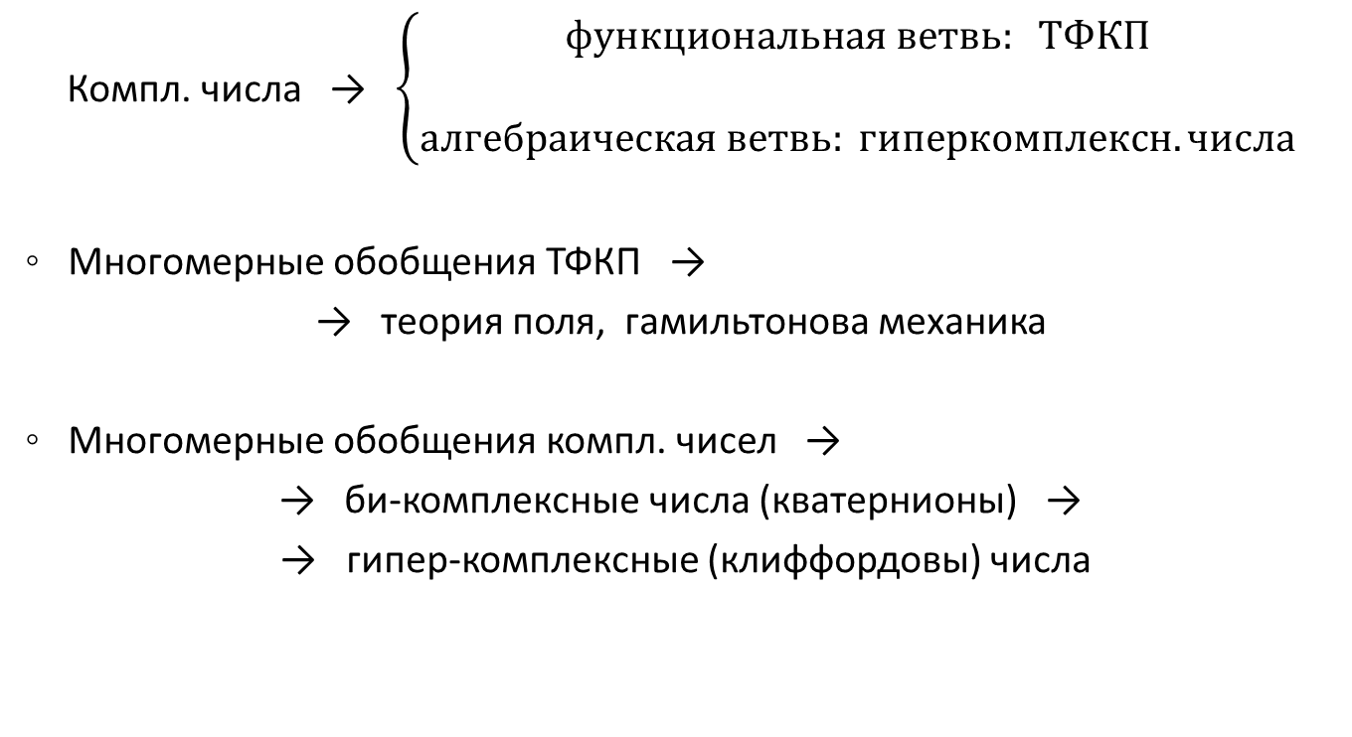
ДАЛЬНЕЙШАЯ ИСТОРИЯ КОМПЛЕКСНЫХ ЧИСЕЛ
Компл. числа → $\left\{\begin{aligned}функциональная ветвь: ТФКП \\ \\ алгебраическая ветвь: гиперкомплексн. числа\end{aligned}\right.$
◦ Многомерные обобщения ТФКП →
→ теория поля, гамильтонова механика
◦ Многомерные обобщения компл. чисел →
→ би-комплексные числа (кватернионы) →
→ гипер-комплексные (клиффордовы) числа

Slide 3
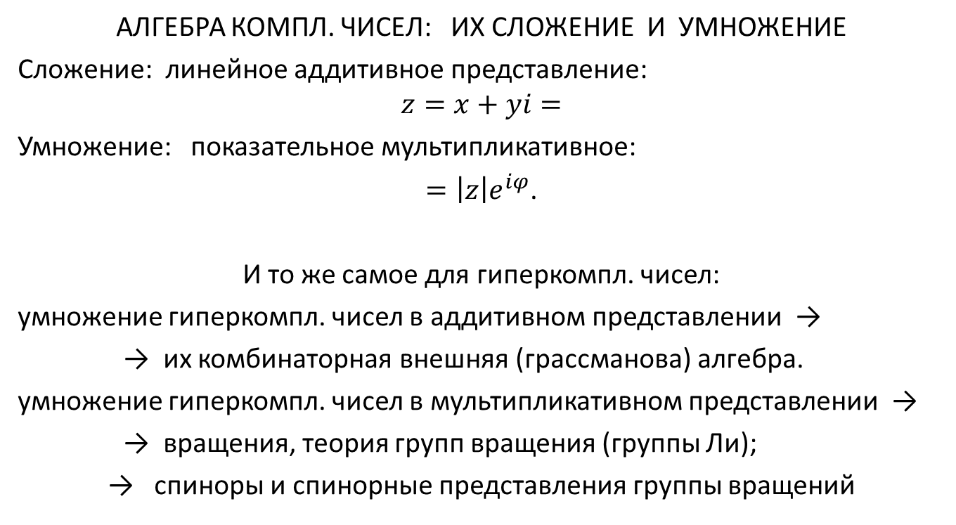
ЛИНЕЙНОЕ И ПОКАЗАТЕЛЬНОЕ ПРЕДСТАВЛЕНИЯ КОМПЛ. ЧИСЕЛ
АЛГЕБРА КОМПЛ. ЧИСЕЛ: ИХ СЛОЖЕНИЕ И УМНОЖЕНИЕ
Сложение: линейное аддитивное представление:
$$z=x+yi=$$
Умножение: показательное мультипликативное:
$=\left|z\right|e^{iφ}$.
И то же самое для гиперкомпл. чисел:
умножение гиперкомпл. чисел в аддитивном представлении →
→ их комбинаторная внешняя (грассманова) алгебра.
умножение гиперкомпл. чисел в мультипликативном представлении →
→ вращения, теория групп вращения (группы Ли);
→ спиноры и спинорные представления группы вращений

Slide 4
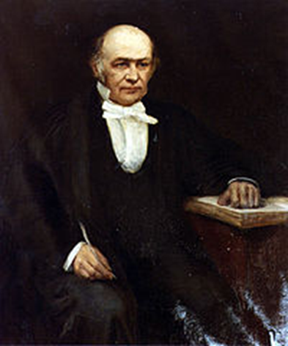
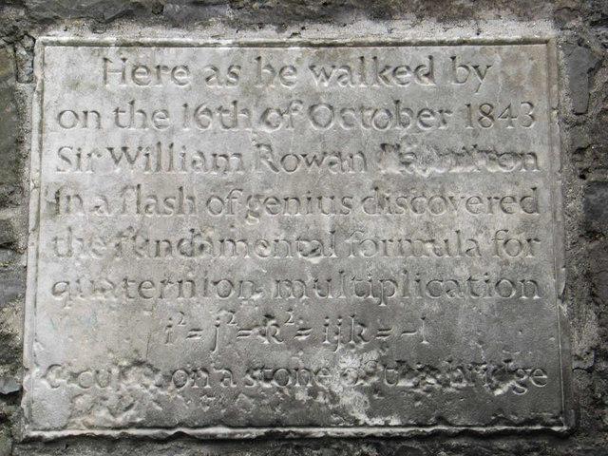
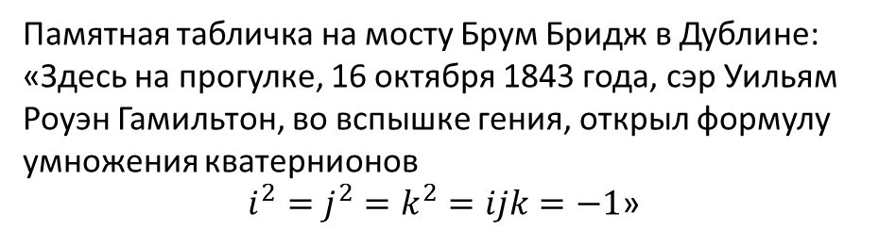
У. ГАМИЛЬТОН: КВАТЕРНИОНЫ
William R. HAMILTON;
1805-1865
Памятная табличка на мосту Брум Бридж в Дублине: «Здесь на прогулке, 16 октября 1843 года, сэр Уильям Роуэн Гамильтон, во вспышке гения, открыл формулу умножения кватернионов
$i^{2}=j^{2}=k^{2}=ijk=−1$»

Slide 6
Hamilton, William Rowan (1853) Lectures on Quaternions, Royal Irish Academy, Dublin: Hodges and Smith;
Hamilton, William Rowan (1866). Elements of Quaternions Volume I. London, New York, and Bombay: Longmans, Green, And Co., 39, Paternosteh. Row

Slide 7
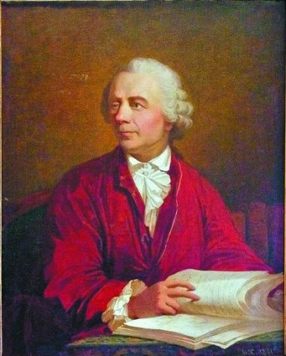
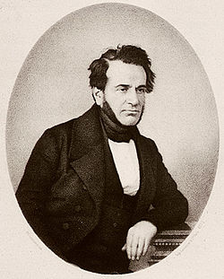
ПРЕДШЕСТВЕННИКИ: Л.ЭЙЛЕР, 1749: тождество четырех квадратов; О. РОДРИГ, 1840: 3-мерные вращения и их произведение
Leonhard EULER; 1707-1783
B. Olinde RODRIGUES; 1795-1851

Slide 8
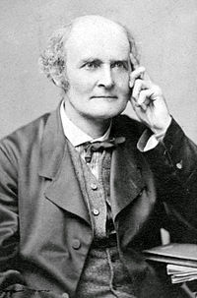
ПОСЛЕДОВАТЕЛИ: ОКТАВЫ ДЖ. ГРЭЙВСА И А. КЭЛИ.
John GRAVES,
Dec. 26, 1843
Arthur CAYLEY, 1845;
1821-1895.

Slide 9
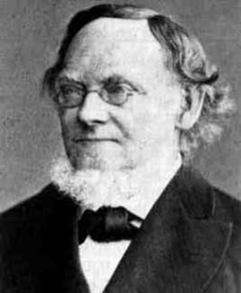
Г. ГРАССМАН: ВНЕШНЯЯ ВЕКТОРНАЯ АЛГЕБРА
Н. Grassmann (1840): Theorie der Ebbe und Flut: Prüfungsarbeit .
Н. Grassmann (1844): Die lineale Ausdehnungslehre ein neuer Zweig der Mathematik. Leipzig, Verlag von 0tto Wi gand.
Н. Grassmann (1877): Die Mechanik nach den Principien der Ausdehnungslehre. Mathematische Annalen12, 222-240
Hermann G. GRASSMANN;
1809-1877

Slide 10
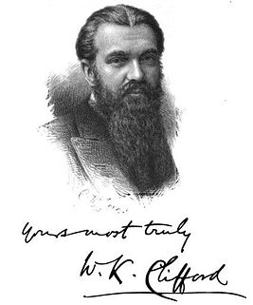
У. КЛИФФОРД: ГАМИЛЬТОН + ГРАССМАН
William K. CLIFFORD;
1845-1879

Slide 11
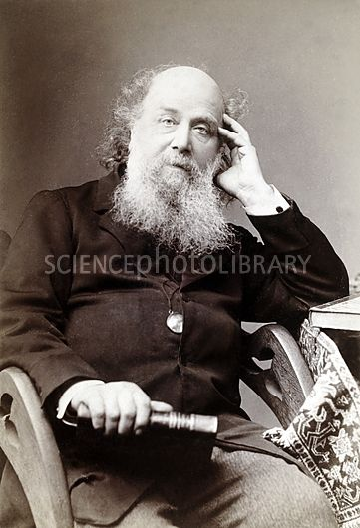

МАТРИЦА И МАТРИЧНЫЕ ОПРЕДЕЛИТЕЛИ
James Joseph SYLVESTER;
1814-1897
Arthur CAYLEY, 1845;
1821-1895.

Slide 12
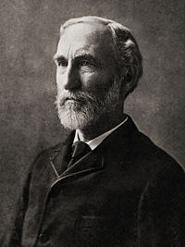
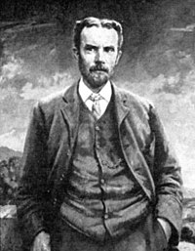
ГИББС И ХЭВИСАЙД: ВЕКТОРНОЕ ИСЧИСЛЕНИЕ
Josiah W. GIBBS;
1839-1903
Oliver HEAVISIDE;
1850-1925

Slide 13
ВНЕШНЯЯ ВЕКТОРНАЯ АЛГЕБРА И ВЕКТОРНАЯ ДВОЙСТВЕННОСТЬ
Многомерные векторы:
их внутреннее и внешнее произведения;
внешняя векторная алгебра: поливекторы, псевдовекторы;
тензорное исчисление: ко-вариантные и контр-вариантные тензоры;
матричные определители и их алгебраические дополнения;
векторная двойственность: ковекторы и поликовекторы;
геометрическая теория обратной матрицы.

Slide 14
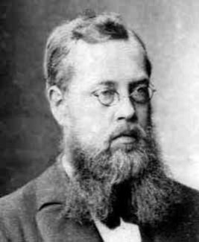
ВРАЩЕНИЯ. ГРУППА ВРАЩЕНИЙ
Marius Sophus LIE; 1842-1899

Slide 15

ДЕЛИТЕЛИ НУЛЯ И СПИНОРЫ
Три независимые мнимые единицы:
$i^{2}=j^{2}=k^{2}=−1$ →
алгебраическая псевдо-единица:
→ ${\left(ijk\right)}^{2}=+1$ →
делители нуля:
→ $({\left(ijk\right)}^{2}−1)=\left(ijk+1\right)\left(ijk−1\right)=0$ →
→ спинорная структура их алгебры.

Slide 16
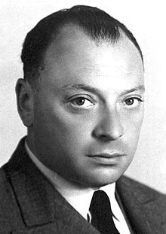
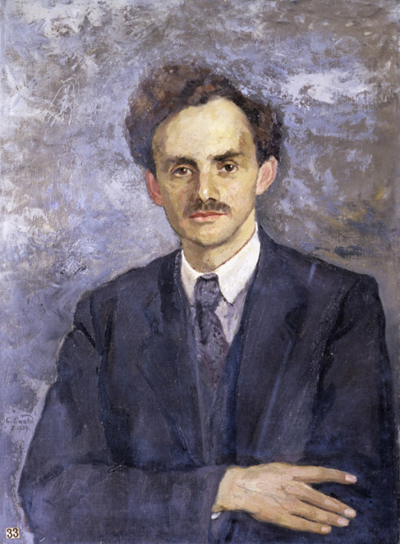
СПИНОВЫЕ МАТРИЦЫ В. ПАУЛИ И П. ДИРАКА
Wolfgang E. PAULI;
1900-1958
Paul A. M. DIRAC;
1902-1984

Slide 17
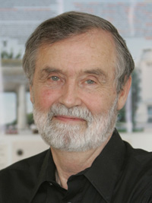
ГЕОМЕТРИЧЕСКАЯ АЛГЕБРА
David O. HESTENES, 1933-

